Slide 1
Деепричастие и деепричастный оборот

Slide 2
Дееприча́стие — самостоятельная часть речи, обозначающая добавочное действие при основном действии. Эта часть речи соединяет в себе признаки глагола (вид, переходность и возвратность) и наречия (неизменяемость, синтаксическая роль обстоятельства). Отвечает на вопросы что делая? что сделав? как? )

Slide 3
Деепричастия образуются от основ глагола:
· от основы прошедшего времени – с помощью суффиксов -в/-вши (-ши при основе на согласный), - а; -я ·
от основы настоящего времени – с помощью суффиксов –а, -я

Slide 4
Образуйте деепричастия от глаголов
Бежать
Гладит
Обнимает
Рисует
Смотрит
Подметает

Slide 5
Перед суффиксами -в, -вши деепричастий совершенного вида пишется та же гласная, что и перед -ть в глаголах неопределённой формы.
Примеры: развеять → развеяв, приклеить → приклеив, обидеть → обидевшись, услышать → услышавши.

Slide 6
Предложения с деепричастиями и деепричастными оборотами более динамичны , чем предложения с однородными глаголами-сказуемыми
Деепричастный оборот – это деепричастие с зависимыми словами.
Как и одиночное деепричастие, обозначает добавочное действие и совершается тем же лицом, предметом или явлением, которое совершает основное действие.
Отвечает на вопрос «что делая?» или «что сделав?»

Slide 7
Деепричастные обороты всегда обособляются.
Я смотрел на восходящее солнце, не отрывая глаз.
Она ушла, не закрыв за собой дверь. Мальчик, убирая в своей комнате, нашёл огромное количество вещей. Гусь, увидя детей, улетел.
Все овцы кинулись к ней, лишь малыш не справился с разгоном, едва сумев затормозить.

Slide 8
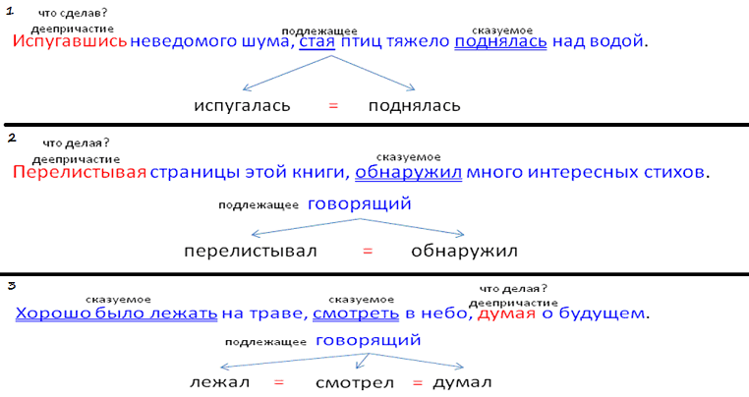

Slide 10
Расставьте знаки препинания и выделите деепричастный оборот

Slide 11
1. Побывав на соревнованиях ребята сами захотели устроить у себя стадион.
2. Подростки участвуя в спектакле необыкновенно сдружились.
3. На большой арене стадиона скользя по сверкающему льду показались юные фигуристы.
4. Никто не хотел расходиться аплодируя полюбившимся артистам.
5. Совсем юная гимнастка не допустила ни одной ошибки выполняя упражнение на брусьях.
6. Снег блестя на солнце слепил глаза.

